Slide 1



台湾学术文献数据库
牛津、剑桥、哈佛、史坦佛大学的共同选择
长安大学

Slide 2
CONTENTS
01
数据库简介
02
特色资源及使用帮助
03
发文引文渠道

Slide 3

1
数据库简介
St
特色资源试用帮助
发文引文渠道
核心价值

Slide 4

数据库简介
台湾学术文献是台湾收录量最大的数据库
全球客户超过1,000 家，是查找台湾学术研究资源的首要选择
http://www.airitilibrary.cn
全库资源于2014全部取得国家新闻出版广电总局批文
新出审字[2012]721号、[2014]46号

Slide 5
产品内容概览
总库-台湾学术文献数据库
1
一站式完整收录，最精华的台湾学术文献
子库-台湾人社学术文献数据库
2
总库&子库
同根同源，发展出的台湾地区特色人社内容
3
子库-台湾科学学术文献数据库
接轨世界，重要科学学术研究
4
子库NEW -台湾电子书数据库
精选台湾学术出版社书籍,学术书籍为主

Slide 6
产品内容概览
台湾学术文献数据库
收录730,000 余篇学术文献(+60,000篇)
18%
学位论文
包含1,964 种期刊(+153种)
期刊文章
82%
62 所台湾高校学位论文
收录最全面

Slide 7
产品内容概览
8%
1,964种学术期刊中
包含1,814 种台湾期刊，着重提供台湾学术内容(+130)
其他地区
92%
其余西文期刊，100% 仅收录核心期刊，
与繁体中文内容相辅相成
台湾期刊
全面的台湾内容，
佐以其他地区精华。

Slide 8
产品内容概览
109
71
台湾期刊总数
100
21
华艺收录
66
5
18
5
TSSCI
THCI
A&HCI
ESCI
核心期刊收录率高

Slide 9
产品内容概览
13万余篇学位论文中 (+20,000)
约30% 来自台湾顶尖高校台大
70%
其他高校
国际指标： 收录内容中，24校进入ESI指标
特色学科：兼顾教育、艺术特色学校
台湾大学
30%
顶尖高校、特色人文学科兼具

Slide 10
产品内容概览
总库-台湾学术文献数据库
1
一站式完整收录，最精华的台湾学术文献
子库-台湾人社学术文献数据库
2
总库&子库
同根同源，发展出的台湾地区特色人社内容
3
子库-台湾科学学术文献数据库
接轨世界，重要科学学术研究
4
子库NEW -台湾电子书数据库
精选台湾学术出版社书籍,学术书籍为主

Slide 11
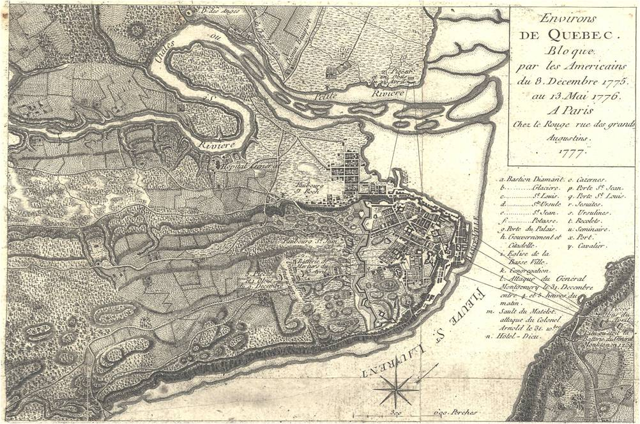


产品内容概览-人社
文献结构严谨
收录年代最久远、完整丰富

Slide 12
产品内容概览-人社
1, 321
45,000
293,000
4.5万篇学位论文
(+15,000)
1,321种期刊
(+108)
29万篇期刊文献
(+20,000)

Slide 13
产品内容概览-人社
36,437
95
21,276
68
8,523
5
7
5,363
TSSCI
THCI
SSCI
A&HCI
台湾大学
顶大
ESI
特色学科
收录重要人社核心期刊
收录精华学位论文

Slide 14



产品内容概览-人社
台湾ESI社科文献排名亮眼
(基本科学指标，Essential Science Indicator)
22所台湾高校社会科学论文进入全球被引用数排名前1%
ESI社科排名 台大第一、成大第二(华艺独收)

Slide 15

产品内容概览-人社
2018世界大学领域排名，台师大「教育」排亚洲第三
英国泰晤士高等教育专刊，陆续公布2018世界大学专业领域排名……台师大教育领域在全球排第22名，在亚洲则仅次于香港大学和香港中文大学，排名第三。
~ 2017/12 , 《联合新闻》
台湾有三校超过大陆，分别是台师大(22名)、台科大(45名)、中山大学(82名)。
~ 2017/12 , 《联合新闻》

Slide 16
产品内容概览
总库-台湾学术文献数据库
1
一站式完整收录，最精华的台湾学术文献
子库-台湾人社学术文献数据库
2
总库&子库
同根同源，发展出的台湾地区特色人社内容
3
子库-台湾科学学术文献数据库
接轨世界，重要科学学术研究
4
子库NEW -台湾电子书数据库
精选台湾学术出版社书籍,学术书籍为主

Slide 17

产品内容概览-科学
医学、材料、化学、工程、生科、电机等专业，进入世界排名前1%

Slide 18
产品内容概览-科学
788
90,000
289,000
9万篇学位论文
(+10,000)
788种期刊
(+55)
28.9万篇期刊文献
(+20,000)

Slide 19
产品内容概览-科学
90,188
98
71,761
26
26
29,985
7
SCIE
EI
INSPEC
MEDLINE
台湾大学
顶大
ESI
收录重要科学核心期刊
收录精华学位论文

Slide 20
产品内容概览-科学
自然科学论文杰出500所大学 台湾6校
自然出版集团(Nature)最新公布「2017自然指数排行榜」，列出去年在自然科学领域论文研究表现杰出的500大，台湾有六所大学进榜。
分别是台大148名、清华大学199名、交通大学280名、成功大学431名、中央大学438名、台师大448名。

Slide 21
产品内容概览-科学
硅谷创投大咖P&P看台湾
Christian表示，就算从硅谷的角度来看，台湾的人才仍是最大的优势所在。
不管在教育或科学科技方面台湾都拥有高水平表现，其中电子制造产业，绝对是台湾放眼全世界举足轻重的重点因素之一。
~2018 ,《数位时代》

Slide 22
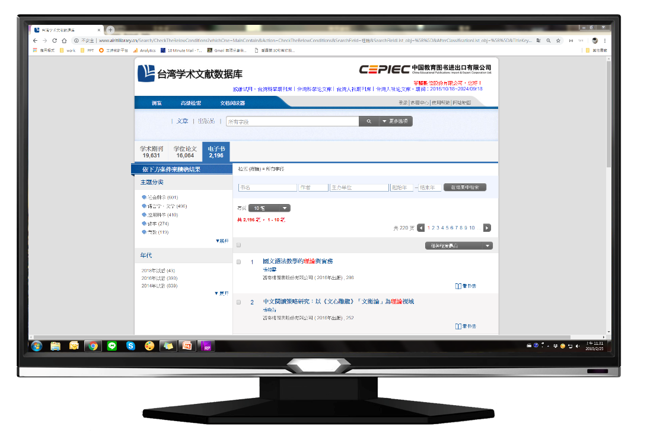


2019 更新情况
收录内容与平台服务持续成长
从2018到2019，华艺在线图书馆持续致力于提供更丰富的收录内容，与多元化的平台服务。
2019 NEWS
更多学术文献
更多资源类型
收录更完整的台湾学术资源
新收录145种期刊
增加12万篇期刊论文
增加2万篇硕博士论文
增设台湾电子书资源，实现学术文献及书籍的一站式整合检索。
期刊及论文内容的加深加广
其他类型-电子书学术资源的加入

Slide 23

台湾电子书
NEW - 台湾电子书数据库
4
与学术文献相辅相成，可一站查全台湾出版的各式资源
全新资源

Slide 24
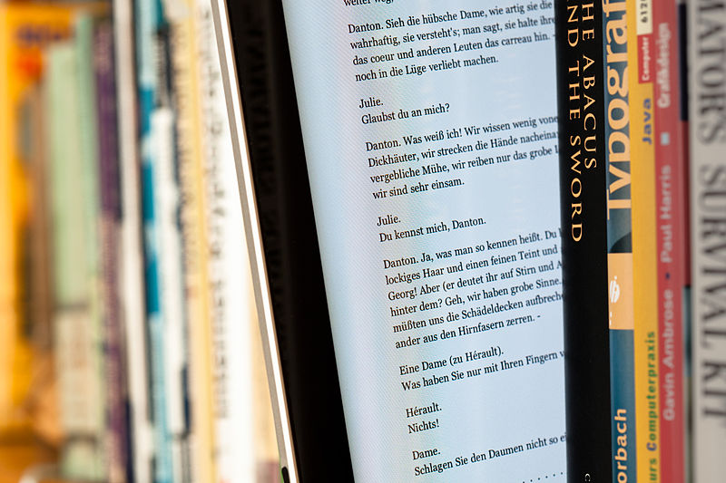
台湾电子书（台港澳）
精选台湾学术出版社书籍，支持电子书随身阅读
整合到华艺学术文献数据库，实现一站检索

Slide 25
台湾电子书
1,000
20,000
30,000
2万本学术类书籍
1,000家出版社
3万本电子书

Slide 26
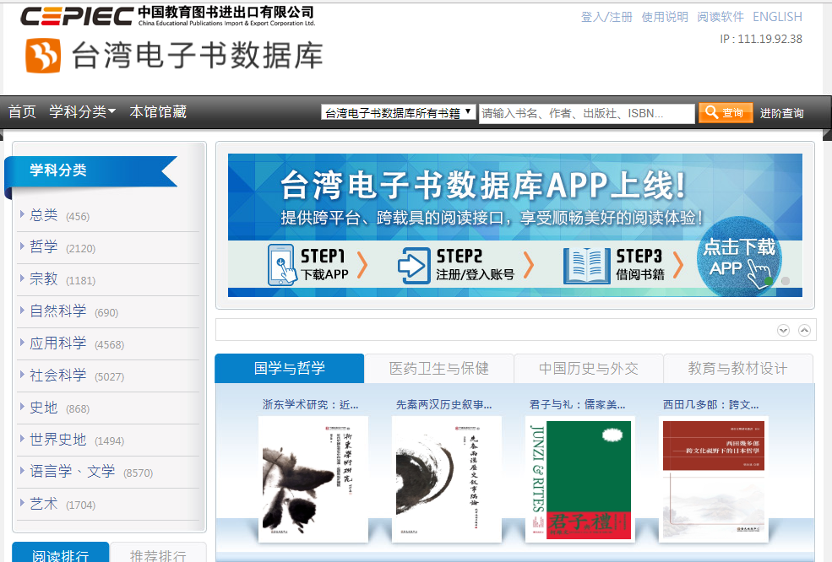
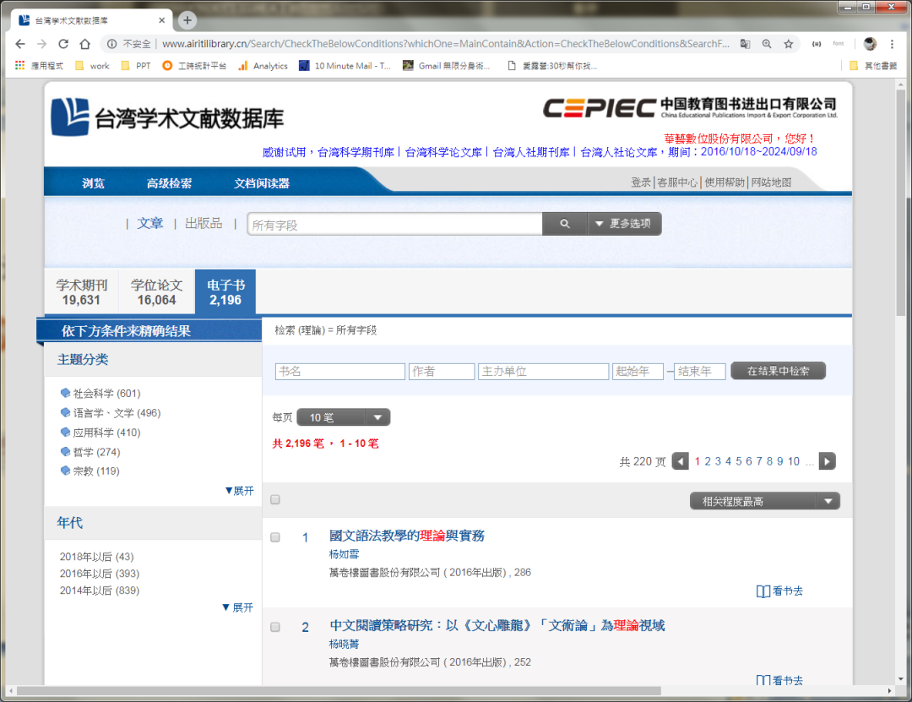
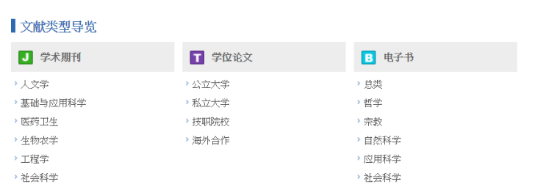
台湾电子书
在华艺学术文献数据库，一次满足文章及电子书的检索、浏览等功能！
http://www.airitilibrary.cn
http://ebooks.airitilibrary.cn
精选台湾学术出版社，如：台湾大学出版中心、天下文化、台湾经济研究院、”国史馆”……等。

Slide 27
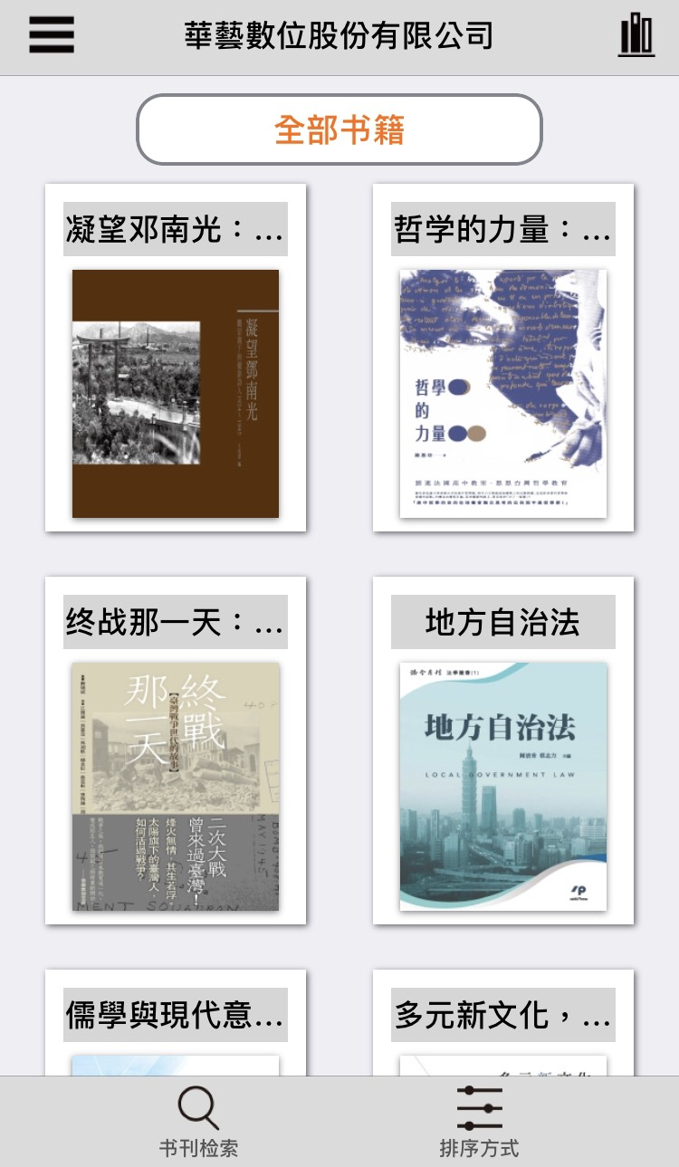
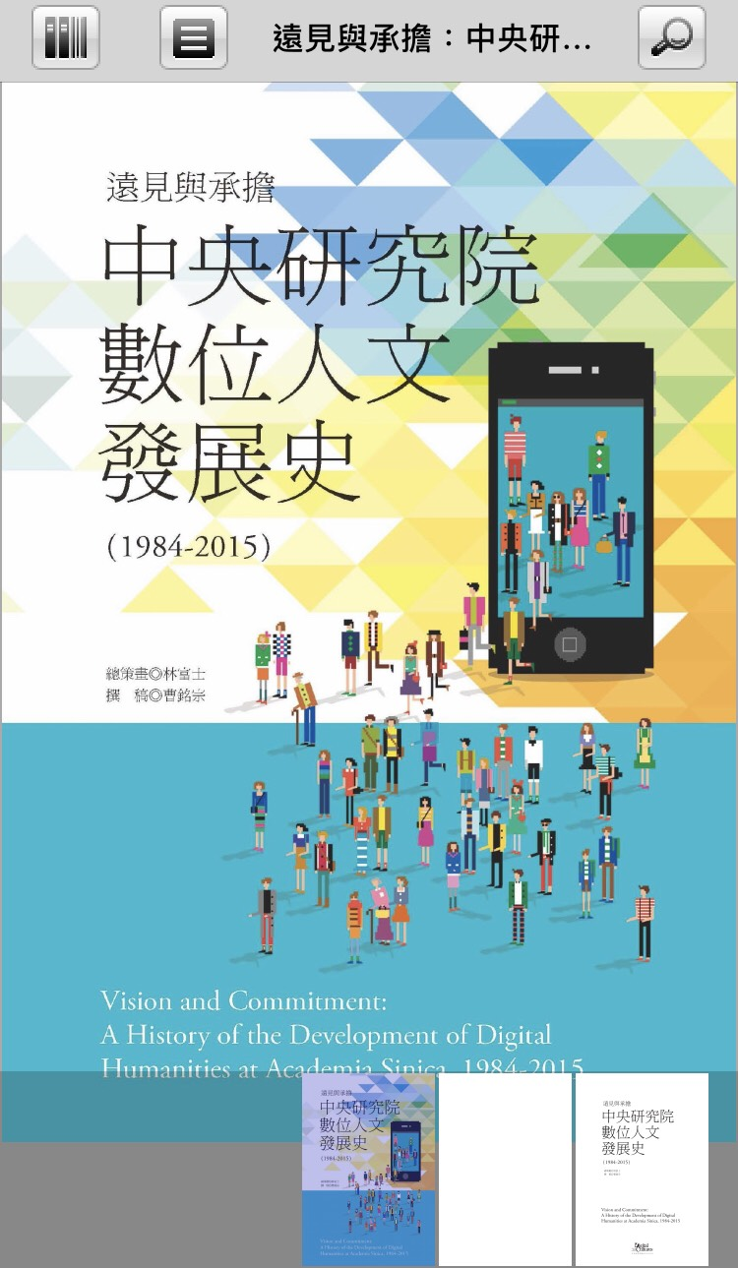
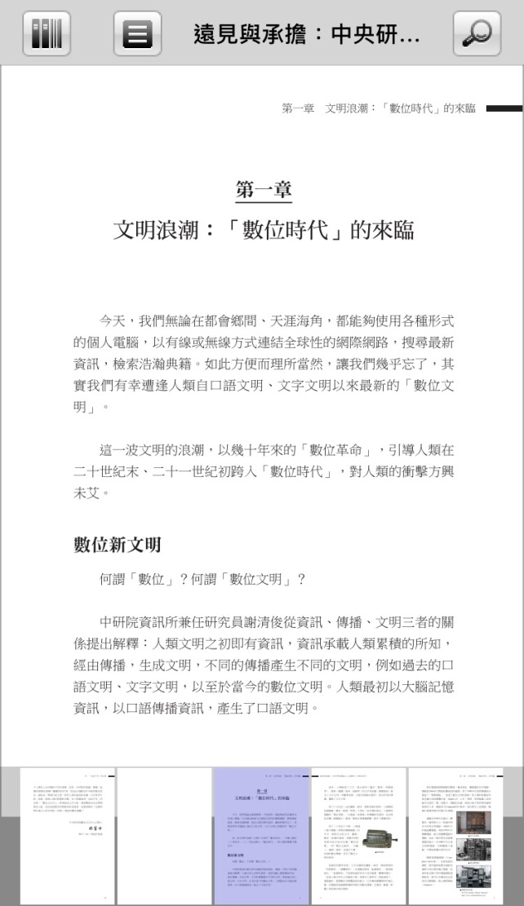
APP功能介绍

Slide 28

2
数据库简介
特色资源使用帮助
rd
发文引文渠道
核心价值

Slide 29



特色资源
独家收录台湾学位论文的数据库
顶尖高校论文数占90% 以上
2018亚洲大学排名调查：台大、清华、成大均上榜
台湾地区共11所大学进入亚洲前百大，台湾大学排名第25、清华大学排名第33、成功大学则位居35。
-- QS World University Ranking

Slide 30
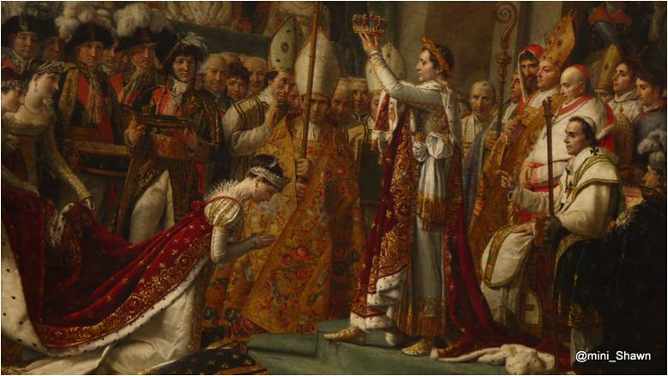
特色资源
国际顶尖指标ESI
收录24校ESI各领域顶尖高校论文
唯一收录 台湾大学学位论文
不容忽视的学位论文价值：
期刊论文原型、实验室大成果中的重要小拼图

Slide 31

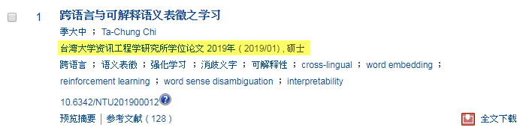
特色资源
更新最实时
致力提供您最新的学位论文著作
学位论文最新已更新至2019年1月份！

Slide 32




特色资源
数据丰富
合法安全
精准检索
交互引用
收录最完整的台湾学术内容--横跨期刊与学位论文电子书
合法授权、进口、内容安全审读
规则高自由度并且精准分类
参考文献、被引用文献相互连结，查找更方便

Slide 33



特色资源
内地专属
客户认证
台湾学术文献
权威
简繁互查、简繁转换阅读
高校客户遍及全球，超过1,000家客户的共同认证

Slide 34
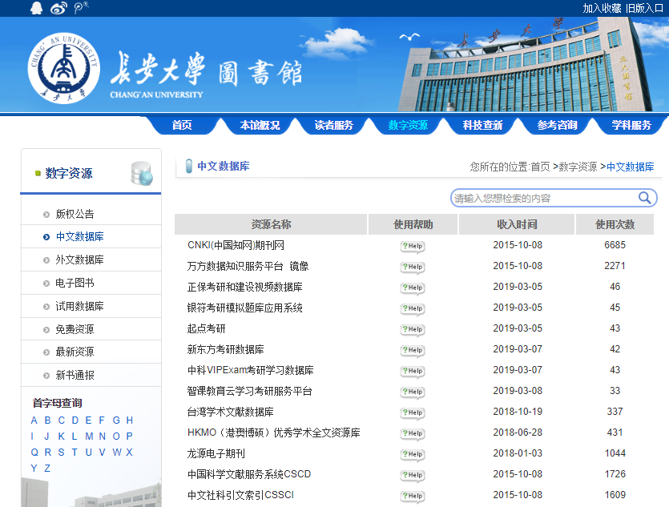
使用帮助（现场演示）
在华艺学术文献数据库，一次满足文章及电子书的检索、浏览等功能！
1、校内IP直接访问下载
2、校外账号密码登录
【台湾学术文献数据库】http://www.airitilibrary.cn
帐号：wangjing001密码：001wangjing
【台湾电子书数据库】 http://ebooks.airitilibrary.cn
帐号：wangjing001密码：001wangjing

Slide 35

3
数据库简介
特色资源试用帮助
th
发文引文渠道
核心价值

Slide 36



































  合作客户包含欧洲、美国、加拿大、纽澳等约120家/台湾当地出版社均有合作

Slide 37

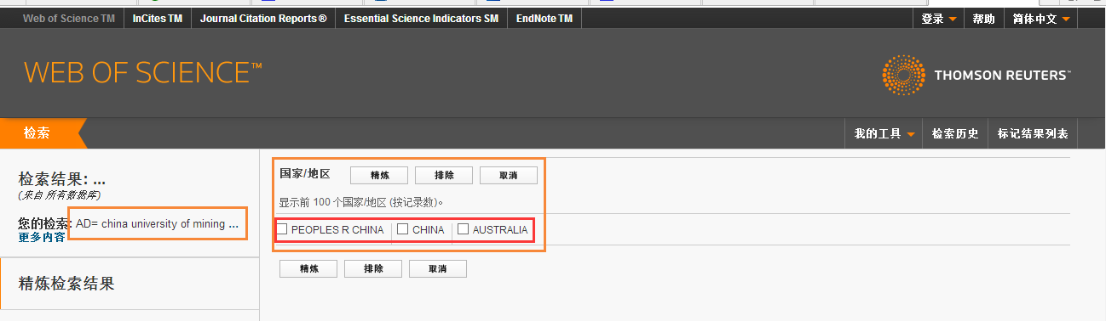
发文渠道
发文渠道
1、大陆学者可授权台湾学术文献数据库收录，提高文献国际影响力，华艺公司支付版权费用。2、 华艺和台湾当地出版社合作，提供文章发表在台湾当地出版社渠道。
查阅WOS
长安大通过台湾期刊发文国际核心文献（SCI/SSCI）数量=0

Slide 38
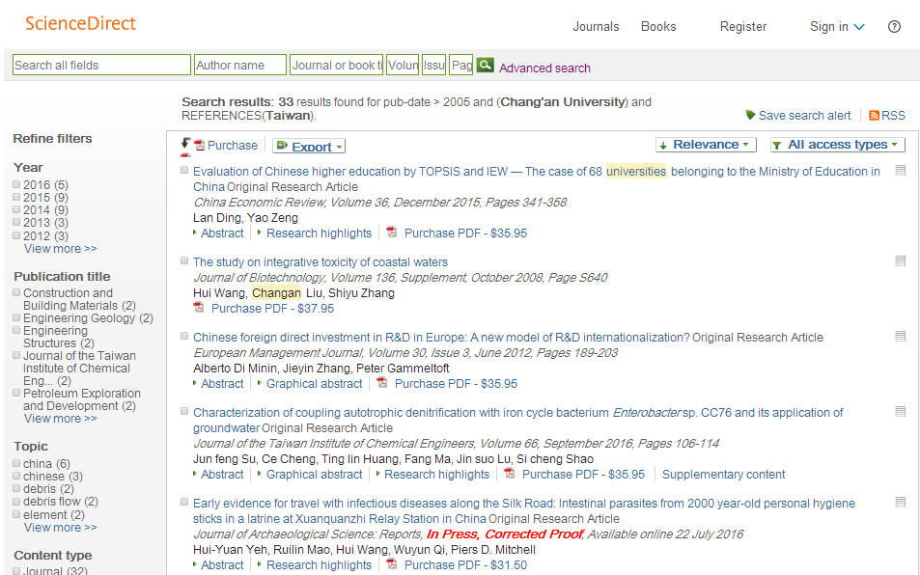

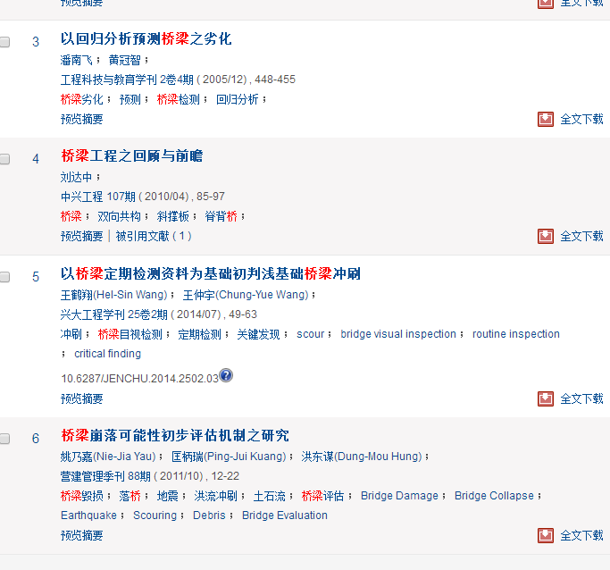
引文渠道
查阅ELSEVIER
长安大发表的国际文献中，06-18年引用过台湾文献的数量仅为33篇
关于我校桥梁相关方向文献，是否可以从台湾文献数据库中引用观点，文献更加出彩？

Slide 39
4
数据库简介
特色资源试用帮助
th
发文引文渠道
核心价值

Slide 40

核心价值
图书馆中文资源必要补充
获取台湾文献唯一渠道，符合大陆学者观点习惯
对比大陆文献更加严谨质量更高
个人化书籍管理
核心价值
核心文献的引用率高，并且可提供发文引文渠道

Slide 41

THANKS
西安凡阅网络科技有限公司
王晶
wangjing@fanyuetech.cn
TEL：+86 18717340970
QQ:378105460
Thank you for watching

